Slide 1
Økonomisk virksomhedsbeskrivelse Fra strategi til operationel styring
Kapitel 11 – Likviditetsstyringens beskrivelsesmetoder
Kapitel 12 – Omkostningsfordelinger
Økonomisk virksomhedsbeskrivelse © Per Nikolaj Bukh, Charlotte Flyger og Preben Melander

Slide 2
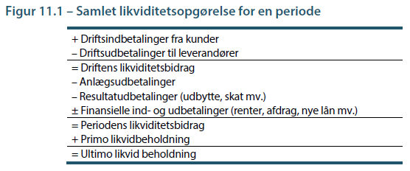
Økonomisk virksomhedsbeskrivelse © Per Nikolaj Bukh, Charlotte Flyger og Preben Melander

Slide 3
Økonomisk virksomhedsbeskrivelse © Per Nikolaj Bukh, Charlotte Flyger og Preben Melander

Slide 4
Økonomisk virksomhedsbeskrivelse © Per Nikolaj Bukh, Charlotte Flyger og Preben Melander

Slide 5
Økonomisk virksomhedsbeskrivelse © Per Nikolaj Bukh, Charlotte Flyger og Preben Melander

Slide 6
Økonomisk virksomhedsbeskrivelse © Per Nikolaj Bukh, Charlotte Flyger og Preben Melander

Slide 7
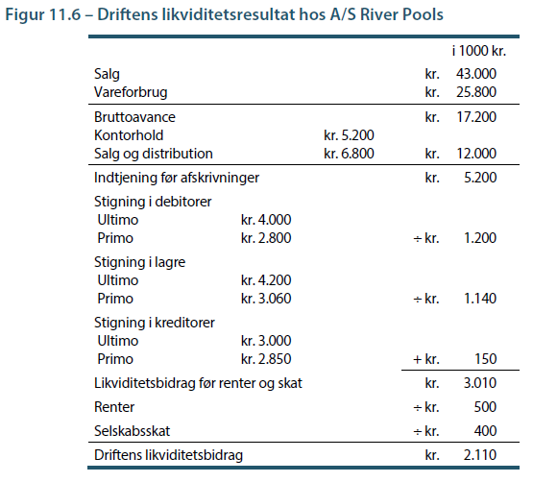
Økonomisk virksomhedsbeskrivelse © Per Nikolaj Bukh, Charlotte Flyger og Preben Melander

Slide 8
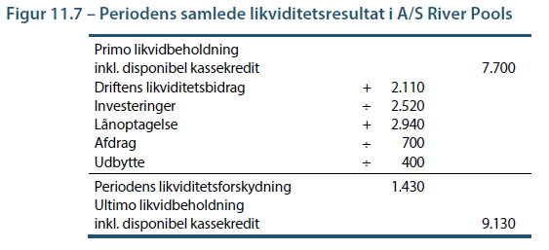
Økonomisk virksomhedsbeskrivelse © Per Nikolaj Bukh, Charlotte Flyger og Preben Melander

Slide 9
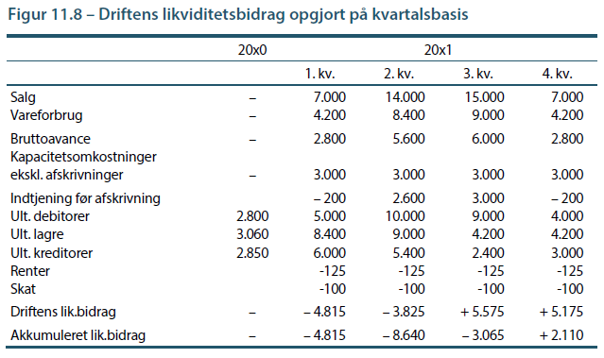
Økonomisk virksomhedsbeskrivelse © Per Nikolaj Bukh, Charlotte Flyger og Preben Melander

Slide 10
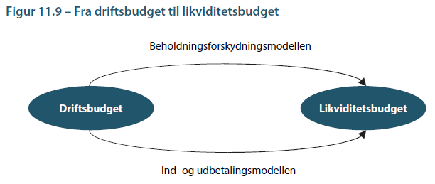
Økonomisk virksomhedsbeskrivelse © Per Nikolaj Bukh, Charlotte Flyger og Preben Melander

Slide 11
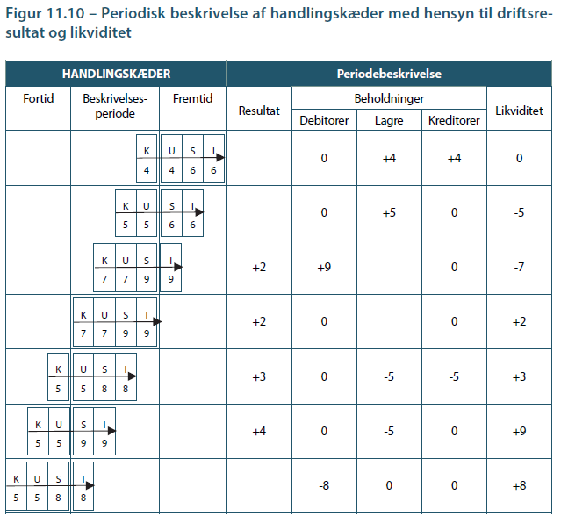
Økonomisk virksomhedsbeskrivelse © Per Nikolaj Bukh, Charlotte Flyger og Preben Melander

Slide 12
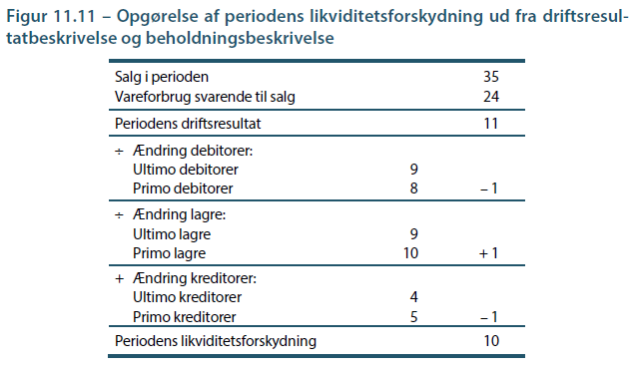
Økonomisk virksomhedsbeskrivelse © Per Nikolaj Bukh, Charlotte Flyger og Preben Melander

Slide 13
Økonomisk virksomhedsbeskrivelse © Per Nikolaj Bukh, Charlotte Flyger og Preben Melander

Slide 14
Økonomisk virksomhedsbeskrivelse © Per Nikolaj Bukh, Charlotte Flyger og Preben Melander

Slide 15
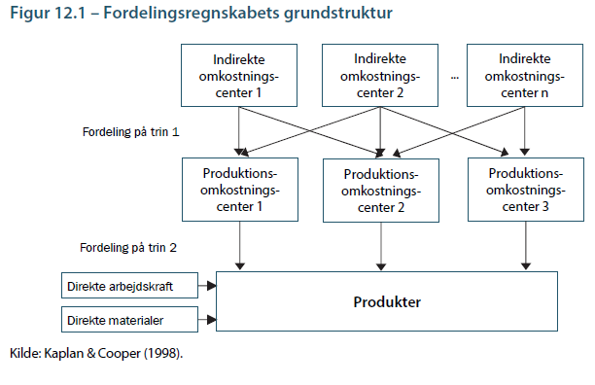
Økonomisk virksomhedsbeskrivelse © Per Nikolaj Bukh, Charlotte Flyger og Preben Melander

Slide 16
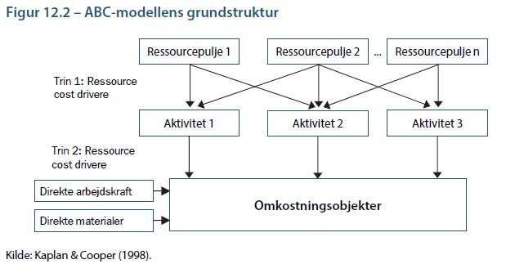
Økonomisk virksomhedsbeskrivelse © Per Nikolaj Bukh, Charlotte Flyger og Preben Melander

Slide 17
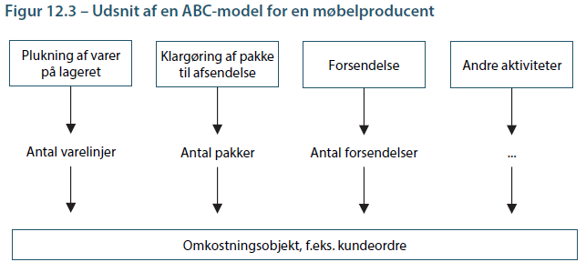
Økonomisk virksomhedsbeskrivelse © Per Nikolaj Bukh, Charlotte Flyger og Preben Melander

Slide 18
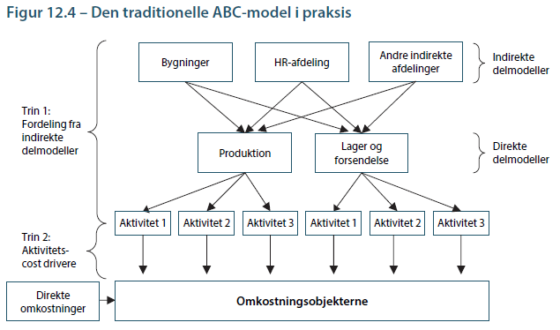
Økonomisk virksomhedsbeskrivelse © Per Nikolaj Bukh, Charlotte Flyger og Preben Melander

